Slide 1
Standar proporsi yang dianggap ideal secara sistematis yaitu :
1. The Golden Rectangle/Oblong (Yunani).
Standar proporsi yang ditemukan di yunani, yaitu perbandingan ukuran bentuk proporsional untuk objek 3 dimensi 5 : 7 : 11 (Lebar X Tinggi X Panjang) dan 2:3 (Lebar X Panjang) untuk objek 2 dimensi.
2. The Golden Mean / golden ratio.
Golden Mean atau disebut juga golden ratio didapat dari deret hitung yang ditemukan oleh Fibonacci yang menghasilkan angka 1.618 sebagai ratio ukuran yang paling proporsionaL, deret hitung Fibonanci tersebut yaitu : 1, 1, 2, 3, 5, 8, 13, 21, 34, 55,…dst. Deret hitung tersebut didapat dari penjumlahan dua bilangan berurutan sebelumnya :
1 + 1 = 2, 1 + 2 = 3, 2 + 3 = 5, 3 + 5 = 8, 5 + 8 = 13, dst…..
angka rasio 1.618 didapat dari Perbandingan antara bilangan setelah dengan bilangan sebelumnya.
Berikut ini hasil rasio deret hitung Fibonanci :
1/1 = 1, 2/1 = 2, 3/2 = 1.5, 5/3 = 1.666, 8/5 = 1.6, 13/8 = 1.625, 21/13 = 1.615, 34/21 = 1.619, 55/34 = 1.617, 89/55 = 1.618, 144/89 = 1.617, 233/144 =1.618, 377/233 = 1.618, 610/377 = 1.618

Slide 2
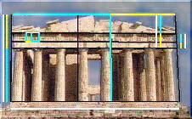
Penerapan Golden Ratio
Untuk Bangunan Yunani
Sumber Gambar : goldennumber.net
55
89
55
89
Penerapan Golden Ratio Untuk Membagi Satu Bidang Menjadi 4 bidang & bentuk segi 3

Slide 3
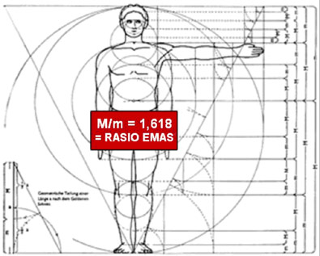
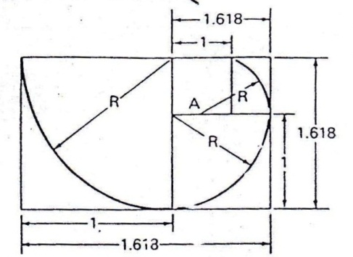
Proporsi Golden Ratio Pada Tubuh Manusia
Penerapan Golden Ratio Untuk Membagi Satu Bidang Menjadi beberapa bagian

Slide 4
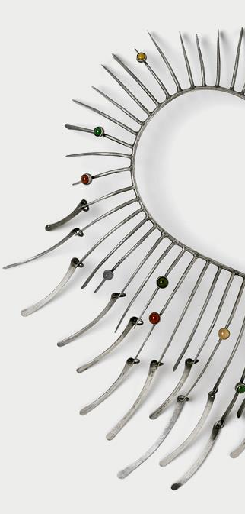
Unsur Rupa Dasar 3 Dimensi
Objek yang dihasilkan dari pengolahan bentuk untuk menghasilkan sebuah kesatuan bentuk rupa dasar 3 dimensi, dirancang berdasarkan 3 unsur bentuk rupa dasar yaitu :
Unsur konsep : titik, garis, bidang dan gempal (Volume).
Unsur rupa : raut, ukuran, warna, dan barik (garis tekstur benda/material).
Unsur pertalian (tautan) : kedudukan, arah, ruang dan gaya berat
UNSUR KONSEP
Titik :
unsur ini tidak memiliki panjang, lebar, atau tebal, merupakan pangkal dan ujung sepotong garis, tempat dua garis berpotongan dan pertemuan beberapa garis pada pojok bidang atau sudut bentuk padat.

Slide 5
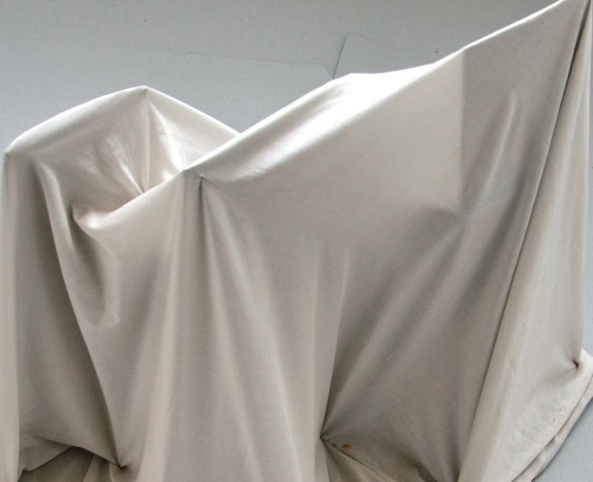
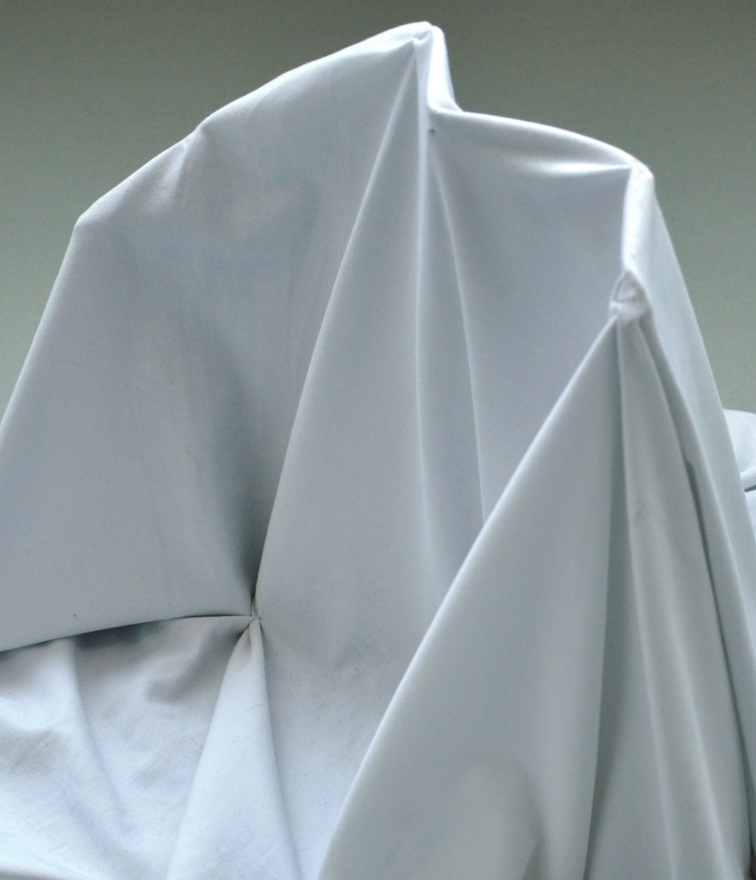
Unsur Rupa Dasar 3 Dimensi
b. Garis :
Bila sebuah titik bergerak, jalan yang dilaluinya membentuk garis. Garis sebagai konsep mempunyai panjang, tanpa lebar atau tebal, mempunyai kedudukan dan arah. Garis merupakan sanding sebuah bidang, dan tempat dua bidang bersambungan atau berpotongan.
c. Bidang :
Bidang sebagai konsep mempunyai panjang dan lebar tanpa tebal, dibatasi oleh garis dan menetukan batas terluar sebuah gempal (ruang padat/berisi).
d. Volume :
Gempal sebagai konsep mempunyai panjang, lebar, dan tinggi tanpa berat, menetukan besar ruang yang dikandungnya atau ditempatinya.

Slide 6
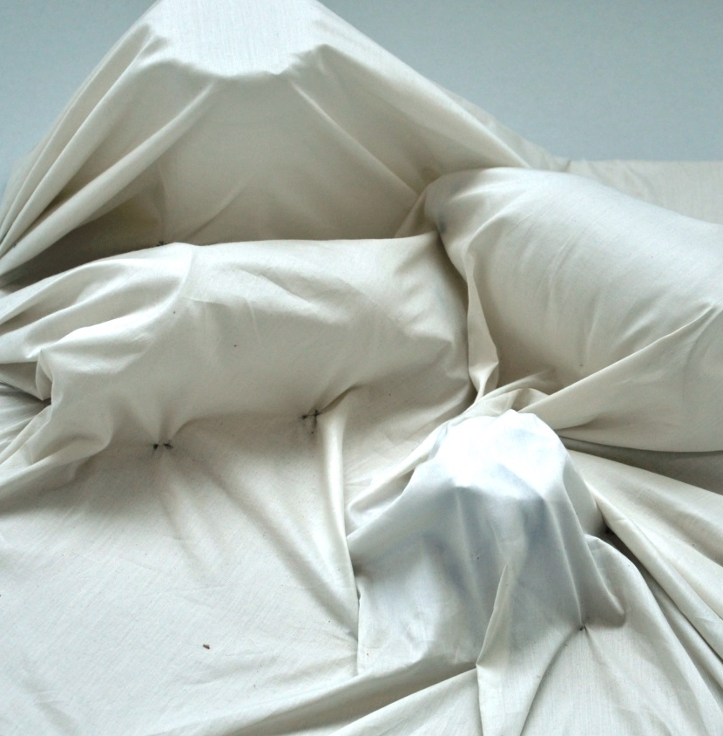
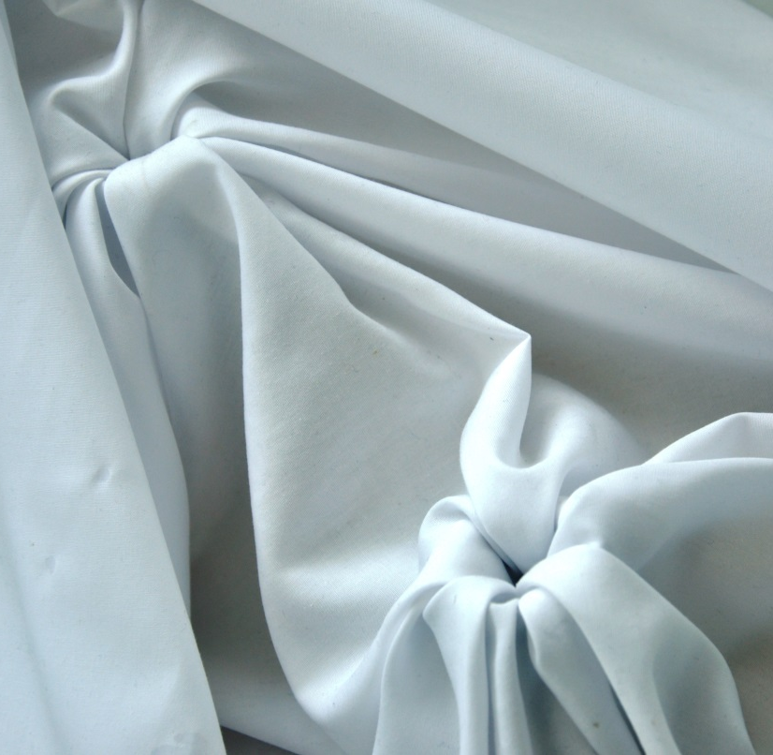
Unsur Rupa Dasar 3 Dimensi
UNSUR RUPA
Raut/Rupa :
Raut/Rupa merupakan bentuk kerseluruhan rupa dari sebuah bentuk trimatra. Raut dapat digambarkan pada bidang 2 dimensi (dwimatra) pada sebuah benda trimatra (3 dimensi).
b. Ukuran :
Ukuran bukan hanya besar kecil, panjang atau pendek yang hanya ditetapkan berdasarkan perbandingan, ukuran bentuk trimatra (3 dimensi) dapat juga dinyatakan panjangnya, lebarnya dang tingginya, sedangkan isinya dapat dihitung.
c. Barik :
Garis tekstur permukaan yang membentuk sebuah permukaan benda 3 dimensi. Barik dapat berukuran kecil, yang menekankan kedwimatraan permukaan sebagai hiasan atau berukuran besar yang menekankan kesan raba trimatra.

Slide 7
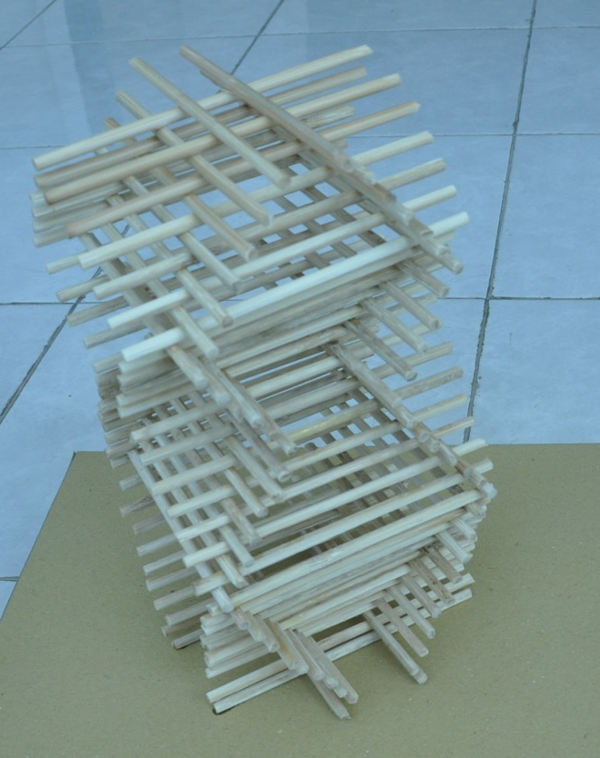
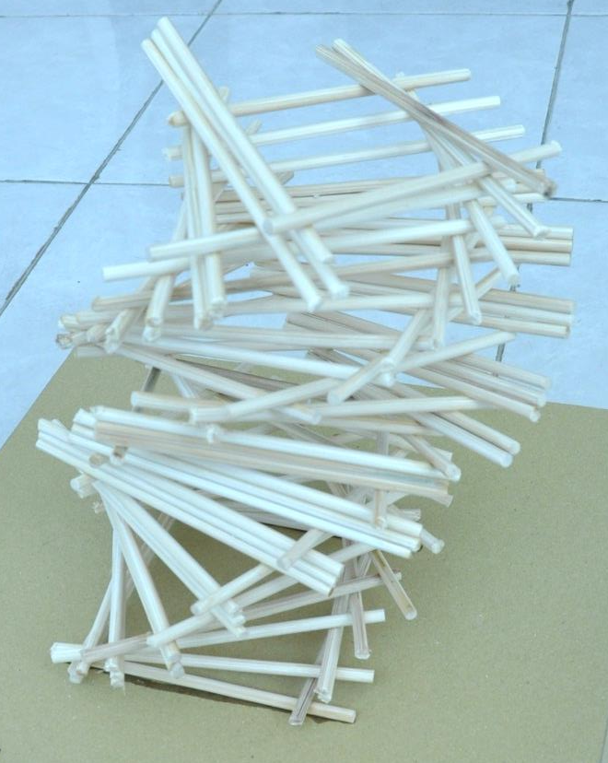
Unsur Rupa Dasar 3 Dimensi
3. UNSUR PERTALIAN :
Kedudukan :
Kedudukan (letak atau posisi) harus ditentukan oleh lebih dari satu bidang tampak, Harus diketahui bagaimana sebuah titik dapat bertautan dengan bidang yg lainnya.
b. Arah :
Arah harus dilihat tidak hanya dari satu tampak. Arah sepotong garis dapat sejajar dengan bidang muka, tapi miring terhadap bidang lain.
c. Ruang :
Ruang dapat dilihat, ditempati/tidak ditempati atau berongga.
d. Gaya berat :
Gaya berat nyata adanya dan berpengaruh pada kemantapan sebuah rancangan.

Slide 8
RUPA DASAR 3 DIMENSI
Komposisi modul mix material
Carilah material bebas (alam atau buatan) sebanyak2nya.
Potong masing-masing material menjadi 4x4cm
Buatlah sebuah komposisi bebas dari eksplorasi material tersebut diatas bidang kerja 40x40cm

